Slide 1
任务1 常见寄生虫病防治

Slide 2
一、猪蛔虫病
猪蛔虫病是寄生于猪小肠引起的一种寄生虫病，感染普遍，世界性流行，集约化饲养的猪和散养猪均广泛发生。猪蛔虫病是猪常见的寄生虫病，主要引起仔猪发育不良，生长发育速度可下降30%，严重时生长发育停滞，形成“僵猪”，甚至造成死亡，对养猪业危害非常严重，是造成养猪业损失最大的寄生虫病之一。

Slide 3
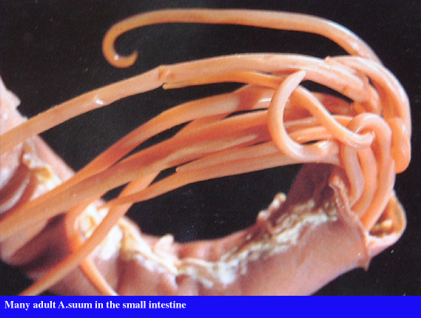
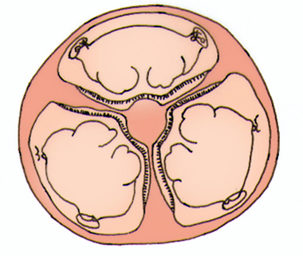
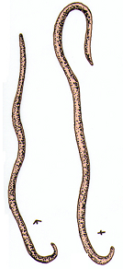
一、猪蛔虫病
（一）病原形态特点
1、大型虫体， 雄虫长15-25cm,
雌虫长20-40cm。
2、圆柱形，中间粗，两端细。
3、头端有3个唇片。

Slide 4
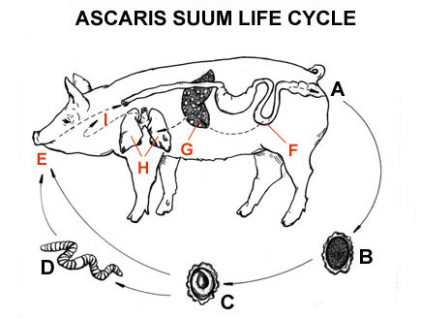
猪蛔虫生活史
I：L4从肺泡，经支细气管、支气管、气管至咽，经食道、胃至小肠
A：虫卵随粪便排出体外
F：幼虫穿过肠壁进入血液
E：猪通过吞食含感染性L2的虫卵被感染
G：在肝脏中蜕化为L3
H：在肺脏中蜕化为L4
B：蜕化发育为L1
D：L2被蚯蚓吞食
C：蜕化发育为L2

Slide 5
一、猪蛔虫病
（二）流行诊断
一般在饲养管理不良和环境卫生条件差的猪场，蛔虫病的发病率较高，尤其是3～5月仔猪最容易感染蛔虫，症状也较为严重。主要感染来源是一些感染性虫卵，感染途经主要经口感染。蚯蚓和粪甲虫可作为转续宿主。
蛔虫病之所以广泛流行，与下列因素有关：
1.蛔虫为直接发育型，不需要中间宿主。
2.雌虫的繁殖力强。
3.虫卵对各种外界因素的抵抗力很强。
4.蚯蚓可以作为猪蛔虫的贮藏宿主，猪吞食含有感染性虫卵的蚯蚓可获得大量感染。
5.当饲料中维生素（尤其是维生素A）和矿物质缺乏的情况下，仔猪最容易大量感染蛔虫而发病。

Slide 6
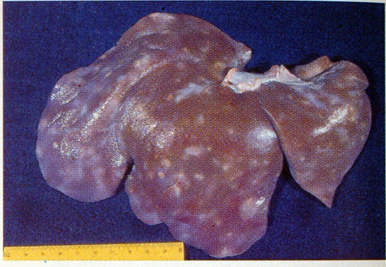
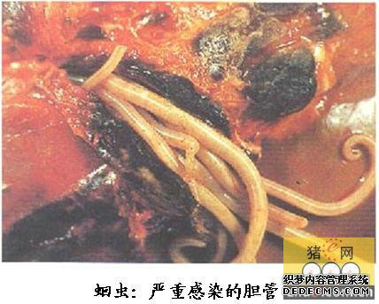
一、猪蛔虫病
（三）临床和剖检诊断
幼虫和成虫阶段引起的症状和病理变化各不相同。
1.幼虫阶段
幼虫在体内移行可释放出免疫原性物质，造成对各器官的损害，主要对肝和肺的损害，“乳斑肝”
2.成虫阶段
成虫能分泌毒素，作用于中枢神经和血管，引起一系列神经症状。成虫夺取宿主大量营养，使仔猪发育不良，生长受阻，被毛粗乱，常是形成“僵猪”的一个重要原因。另外，还可以机械性刺激肠粘膜和阻塞肠道，严重时因为肠破裂而死亡。

Slide 7
一、猪蛔虫病
（四）疾病预防
1.粪便无害化处理。
2.定期驱虫：每年春秋两季对全猪群只各进行一次驱虫，特别是断奶后到六个月龄的仔猪，应进行1～3次驱虫，对散养猪应在3月龄和5月龄各驱虫一次。一般建议在仔猪断奶时驱虫一次，4～6周后再次驱虫。
3.对断奶仔猪加强饲养管理。断奶后的仔猪，应加强饲养管理，尽量饲养在没有蛔虫卵污染的圈舍。为仔畜提供含丰富维生素和矿物质饲料，可促进生长发育，增强对蛔虫病的抵抗力。
4.保持饲料、饮水及圈舍运动场的清洁：经常打扫粪便，并进行堆积发酵，利用发酵的温度杀死虫卵。定期撒布生石灰或石灰乳消毒。
5.防止病原扩散：对已控制蛔虫病的猪场和地区，引进的猪应进行隔离观察，同时驱虫后才能合群饲养。

Slide 8
一、猪蛔虫病
（五）疾病治疗
可用以下药物：
1.左咪唑 按每千克体重10㎎，喂服或肌注。
2.甲苯咪唑 按每千克体重10～20㎎，混在饲料中喂服。
3.氟苯咪唑 按每千克体重30㎎混饲，连用5天。
4.丙硫咪唑 按每千克体重10㎎口服。
5.硫苯咪唑 按每千克体重3㎎，连用3天。
6.伊维菌素 针剂：按每千克体重0.3㎎，一次皮下注射；预混剂：每天0.1㎎，连用7天。

